Slide 2
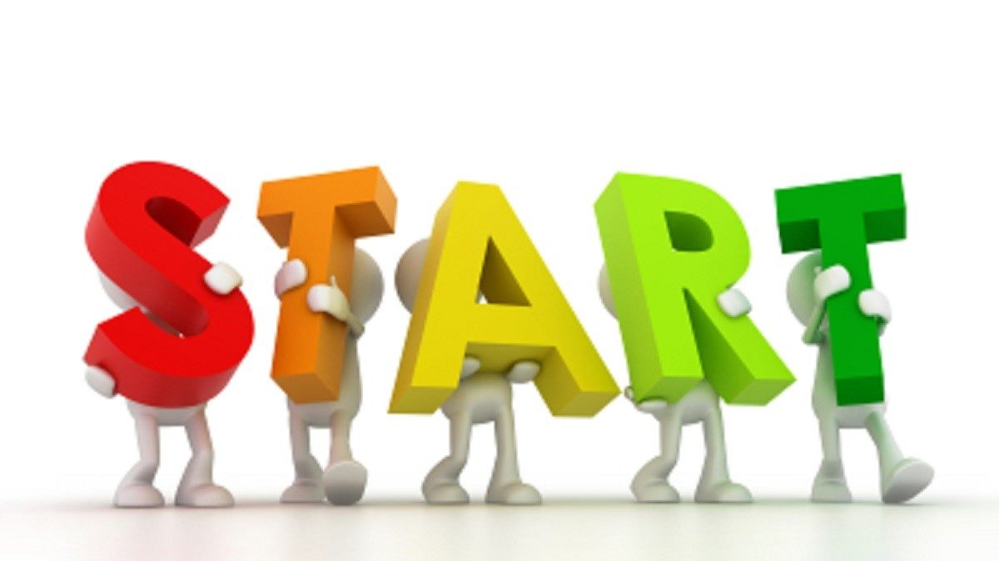
Aftrap

Slide 3
Lesprogramma dit blok
Les 1: Planthormonen/open dag
Les 2: planthormonen
Les 3: Bloei en planthormonen
Les 4: Vertakking
Vakantie
Les 6: Vertakking en plantenhormonen
Les 7: Herhaling
Toets

Slide 4
Wat doen we vandaag?
Herhaling
Van jeugd naar volwassen fase
Hormonale factor
Korte dag – lange nacht
Het proces van bevruchten
Belemmerende factoren
Opdrachten

Slide 6
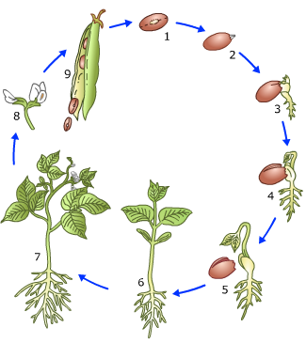
Van jeugd naar volwassen fase
Voordat een plant kan bloeien, moet hij volwassen zijn, en veel planten kennen een jeugdfase waarin ze zelfs onder optimale omstandigheden niet bloeien.
De logica hierachter is dat bloemen van voldoende kwaliteit moeten zijn om succesvolle voortplanting te ondersteunen, wat energie kost en voldoende assimilaten vereist.

Slide 7
Van jeugd naar volwassen fase
De duur van de jeugdfase kan sterk variëren, van enkele dagen tot tientallen jaren bij bomen.
Voor een tuinder erg onrendabel als je lang moet wachten op productie.
Daarom is het handig dat een stek of een ent van een plant, die al in de volwassen fase verkeert ook volwassen blijft

Slide 8
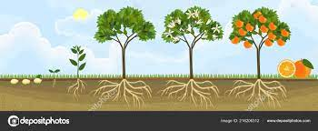
Van jeugd naar volwassen fase
De overgang van de jeugd- naar volwassen fase is abrupt en wordt aangestuurd door plantenhormonen.
Factoren zoals plantgrootte, leeftijd, het aantal bladeren en groeifactoren beïnvloeden de duur van de jeugdfase.

Slide 9
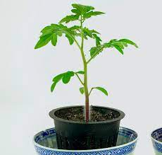
Bladeren onder de 1e tros
Voor bloei moet een plant bepaalde criteria bereiken, zoals grootte, leeftijd en bladhoeveelheid.
In tomaat is er veel onderzoek gedaan naar het bloeien van de plant
Een tomatenteler wil graag dat de plant snel in productie komt, en dit vertaalt zich naar het aantal bladeren onder de 1e tros

Slide 10
Bladeren onder de 1e tros
De theorie is dat er eerst een bepaalde hoeveelheid assimilaten in het gewas aanwezig moeten zijn , voordat hij gaat bloeien.
Uit onderzoek blijkt dat ingrepen, die de hoeveelheid assimilaten verhogen, de bloei kunnen versnellen.
Meer licht betekent minder bladen onder de 1e tros
Minder licht met een hogere temperatuur betekent meer bladen onder de 1e tros.

Slide 11
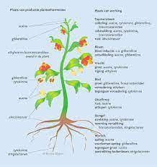
Hormonale factor
Uit allerlei onderzoek blijkt duidelijk dat er een hormonale factor in het spel is bij de overgang van de vegetatieve stadium naar de generatieve stadium
Plantenhormonen spelen hierin een cruciale rol.
Bloei-inductie is een complex samenspel van hormonen (zoals gibberellinen, cytokininen en ethyleen), suikers en andere stoffen, en dit varieert per gewas.

Slide 12
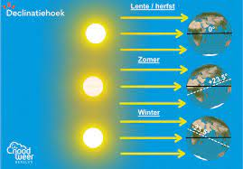
Korte dag = lange nacht
Sommige planten reageren op daglengte en bloeien pas als de dag (of nacht) een bepaald aantal uren duurt.
De gevoeligheid voor daglengte hangt af van de oorsprong van de plant; echte tropische planten zijn meestal niet daglengtegevoelig.
Dit komt omdat de dag en nacht bij de evenaar ongeveer even lang zijn

Slide 13
Korte dag = lange nacht
Planten van hogere breedtegraden, die in de herfst of lente bloeien zijn juist wel daglengte gevoelig.
De gevoeligheid voor daglengte is door natuurlijke selectie ontstaan.
Dat betekent dat door selecteren deze gevoeligheid ook ongedaan gemaakt kan worden.

Slide 14
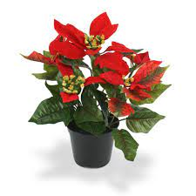
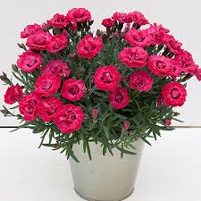
Korte dag = lange nacht
Natuurlijke selectie heeft dit fenomeen in de natuur gevormd, maar veredelaars kunnen daglengtegevoeligheid verwijderen door selectie.
Niet alle gewassen kunnen echter van deze eigenschap worden ontdaan, waardoor tuinbouw zowel kortedagplanten (poinsettia, chrysant, kalanchoë) als langedagplanten (gipskruid, trachelium, anjer) kent.

Slide 15
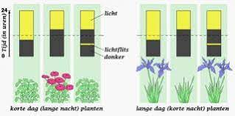
Korte dag = lange nacht
De benaming korte dag plant is eigenlijk verkeert.
Een korte dag plant is eigenlijk een lange nacht plant want het gaat namelijk om de lengte van de donkerperiode.
Als de donkerperiode maar heel kort wordt onderbroken gaat het effect van de verduistering verloren

Slide 16
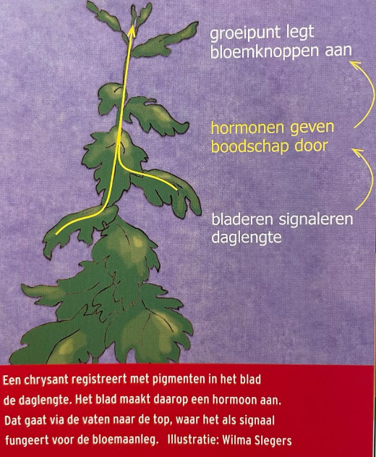
Lengte donkerperiode
Planten detecteren de lengte van de donkere periode met behulp van pigmenten in het blad.
Communicatie tussen het blad en de bloeiende locatie gebeurt via hormonen.
De plant meet de donkere periode niet alleen door het afbraakproces van fytochroom, maar ook door interactie met de biologische klok van de plant en temperatuur.

Slide 17
Lengte donkerperiode
Sommige kortedagplanten, zoals chrysanten, vereisen weken van lange nachten voor de bloei, en het stoppen van verduistering kan leiden tot abnormale groei.
De bloei van chrysanten en mogelijk andere gewassen wordt waarschijnlijk gereguleerd door meerdere genen en is geen eenvoudige aan/uit-schakeling van één gen.

Slide 18
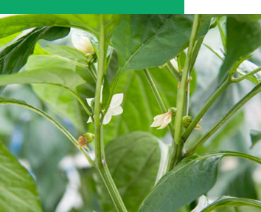
Bloemknoppen en problemen
Na de overgang van vegetatieve naar generatieve groei kunnen bloemknoppen problemen ondervinden.
Knoppen kunnen uitdrogen of vallen, en bloemen kunnen niet goed opengaan.

Slide 19
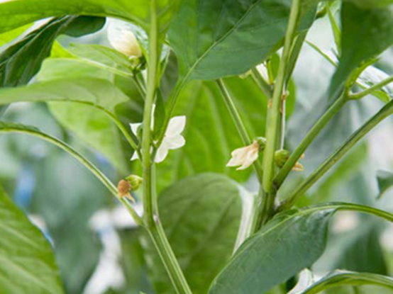
Bloemknoppen en problemen
Dit hangt af van de beschikbaarheid van water, mineralen en assimilaten voor de bloem, en soms verliest de bloem deze strijd tegen andere delen van de plant.
Optimaliseren van klimatologische omstandigheden, voorkomen van licht- en watergebrek, en verminderen van concurrentie met bladeren (bladplukken) zijn manieren om het bloeiproces te verbeteren.

Slide 20
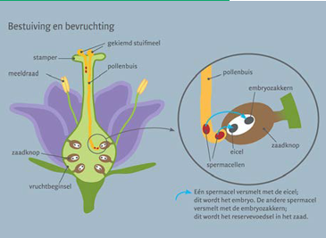
Het proces van bevruchten
Bevruchting betreft het samengaan van twee sets chromosomen, één van de vader en één van de moeder, resulterend in een unieke genetische combinatie.
Stuifmeel en eicellen moeten elkaar bereiken, vaak geholpen door wind of insecten.
Na contact met een stamper ontkiemt stuifmeel, groeit een pollenbuis in de richting van eicellen en deelt de spermacel.

Slide 21
Het proces van bevruchten
Eén spermacel versmelt met de eicel, terwijl de andere zich met de embryozak-kern combineert om endosperm (reservevoedsel in het zaad) te vormen.
Na bevruchting groeien zaadknoppen uit tot zaden met een embryo en reservevoedsel, terwijl het vruchtbeginsel uitgroeit tot een vrucht

Slide 22
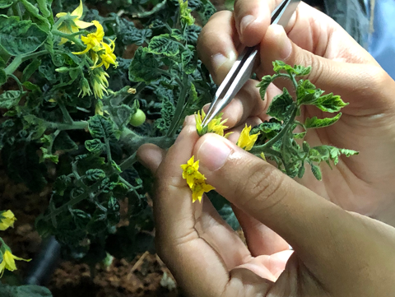
Nieuwe eigenschappen
Bij de versmelting van ei- en zaadcel ontstaat een unieke nieuwe combinatie van genetische eigenschappen.
De veredelaar is er natuurlijk in geïnteresseerd.

Slide 23
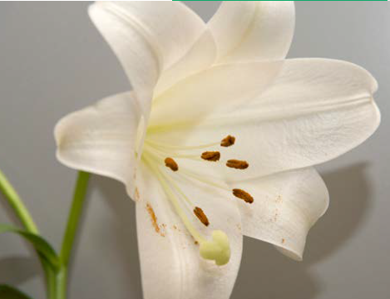
Belemmerende factoren
Bestuiving en bevruchting zijn gevoelige processen met veel mogelijke problemen.
Stuifmeelkwaliteit wordt sterk beïnvloed door temperatuur, terwijl de kwaliteit van de eicel minder temperatuurafhankelijk is.
Problemen kunnen ontstaan door slechte stuifmeelontwikkeling, slechte loslating van stuifmeel, gebrek aan bestuivende insecten, droogte in de stamper, en onverklaarbare onderbrekingen in de groei van de pollenbuis.

Slide 24
Belemmerende factoren
Mismatches tussen ei- en zaadcellen kunnen leiden tot mislukte bevruchting.
Planten hebben ingebouwde mechanismen om zelfbevruchting te voorkomen, terwijl stuifmeel van een andere plant deze barrières kan omzeilen.

Slide 25
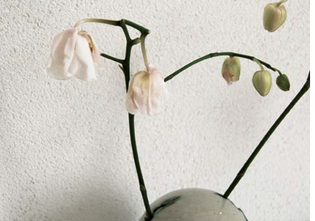
Aantasting van kwaliteit bij sierteelt gewassen
Bestuiving en bevruchting zijn processen die de sierteler in het algemeen liever vermijdt, omdat een bestoven en bevruchte bloem snel verwelkt en niet langer nodig is voor voortplanting.
Planten versnellen het verouderingsproces van bestoven bloemen vaak door meer ethyleen te produceren, wat resulteert in verkleuring, verwelking en het afvallen van de bloem.

Slide 26
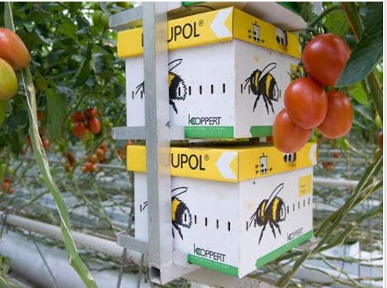
Inzet van hommels bij bestuiving
Hommels zijn beter geschikt dan bijen.
Bloemen van vruchtgroenten zijn niet erg aantrekkelijk vanwege hun structuur en luchtramen waardoor ze gemakkelijk naar buiten kunnen ontsnappen.
Hommels hebben een minder ontwikkeld sociaal leven en kunnen hun korfgenoten niet op dezelfde manier informeren

Slide 27
Inzet van hommels bij bestuiving
Bovendien werken bijen minder goed bij lage temperaturen of bewolkt weer.
Vruchtgroentetelers moeten hommels vaak bijvoeden met suikerwater omdat de bloemen te weinig voedsel bieden.

Slide 28
Vragen: les 3
Wat is het verschil tussen de jeugd- en volwassen fase van een plant?
Hoe kun je ervoor zorgen dat een plant sneller in de generatieve fase (bloei) komt?
Welke rol spelen plantenhormonen bij de ontwikkeling van bloemen en vruchten?
Wat gebeurt er met een plant als hij te weinig licht krijgt tijdens de groeifase?
Waarom is de donkerperiode belangrijker dan de daglengte bij de bloei van sommige planten?
Op welke manieren kunnen planten zich voortplanten zonder zaden te gebruiken?
Wat kan de oorzaak zijn als bloemknoppen verdrogen of uitvallen voordat ze open gaan?
Hoe verloopt het proces van bevruchting bij een plant?
Waarom worden hommels in kassen vaak gebruikt voor bestuiving in plaats van bijen?
Welke factoren beïnvloeden de snelheid waarmee een vrucht zich ontwikkelt na de bevruchting?

Slide 29
Vragen: les 3
Leg in je eigen woorden uit waarom het voor een tuinder belangrijk is om de jeugdfase van een plant te verkorten.
Bedenk een situatie waarin het gunstig is om de bloei van een plant juist uit te stellen. Hoe zou je dit kunnen bereiken?
Beschrijf hoe je in een kas het klimaat zou kunnen aanpassen om de bloei van tomatenplanten te versnellen.
Noem twee voorbeelden van gewassen die gevoelig zijn voor daglengte en leg uit hoe je daar als teler rekening mee kunt houden.
Stel dat je merkt dat de bloemen in je kas snel verwelken. Wat zou je onderzoeken om het probleem op te lossen?

